Slide 1
PROCEDURA INCREMENTAL 2019-2021 badanie zapotrzebowania rynku poprzez platformę gsa
Instrukcja

Slide 2
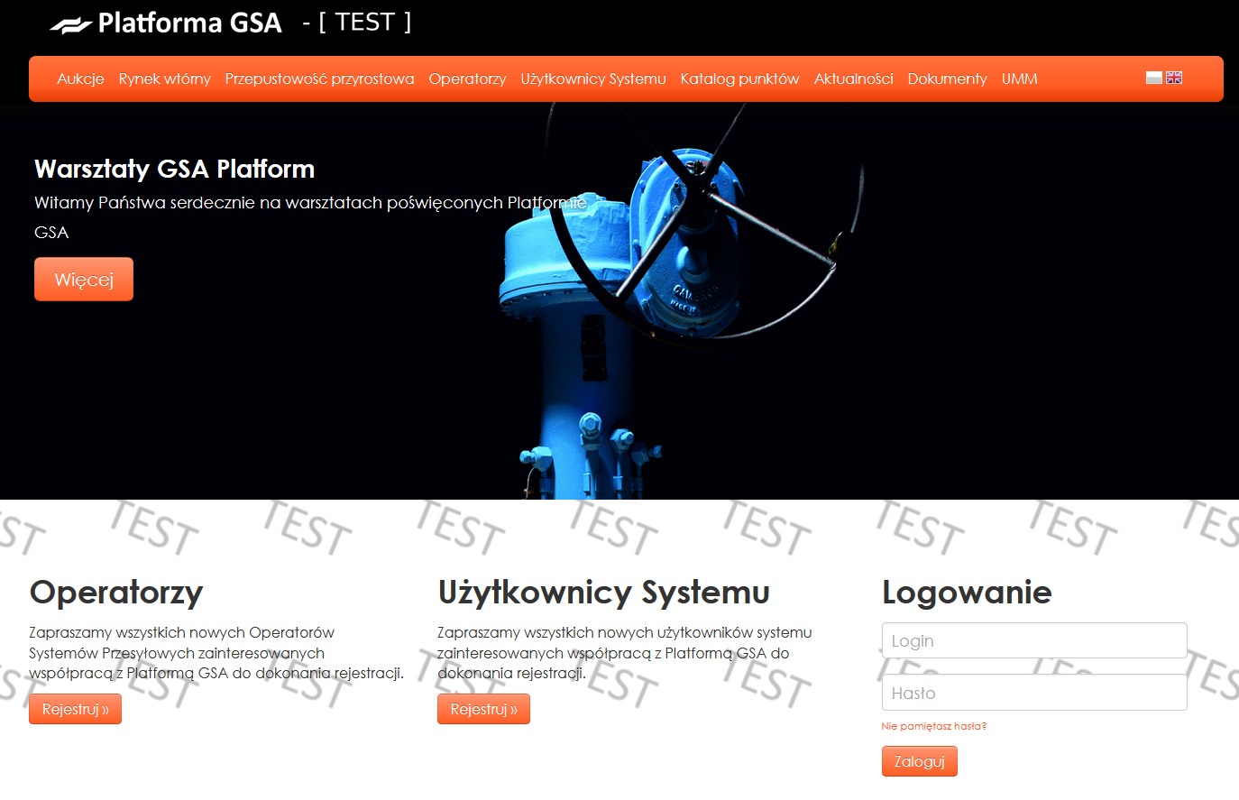
Jak uzyskać dostęp do platformy gsa- shipper
Przesłanie pełnomocnictwa do rejestracji Użytkownika Systemu na Platformie GSA oraz aktualnego odpisu KRS
Dokonanie rejestracji na stronie Platformy GSA oraz akceptacja regulaminu
Aktywacja konta przez administratora Platformy GSA

Slide 3
procedura badania zainteresowania przepustowością przyrostową za pośrednictwem platformy gsa
Platforma GSA
Operator
Zakładka „Przepustowość przyrostowa”
Użytkownik systemu
Zarządzanie procedurą badania zapotrzebowania rynku
Składanie niewiążących zgłoszeń zapotrzebowania w procedurze badania rynku
Raport z przeprowadzonego badania
Ocena zapotrzebowania rynku na zdolność przyrostową (Demand Assesment Report)

Slide 4
Czynności OPERATOR-SHIPPER w zakresie badania rynku na platformie gsa
Shipper
Nawiązanie współpracy z Operatorem w zakresie badania rynku w celu uzyskania uprawnień do udziału w badaniu
Operator
Akceptacja nawiązania współpracy z Użytkownikiem Systemu w zakresie badania rynku i potwierdzenie uprawnień do składania zgłoszeń w badaniu
Operator
Zdefiniowanie systemów wejścia-wyjścia, których dotyczyć będzie procedura badania rynku
Shipper
Operator
Dodanie nowej procedury badania rynku
Złożenie niewiążących zgłoszeń zapotrzebowania w badaniu rynku udostępnionym przez Operatora poprzez wypełnienie ankiety
Podgląd złożonych zgłoszeń i raport z przeprowadzonego badania

Slide 5
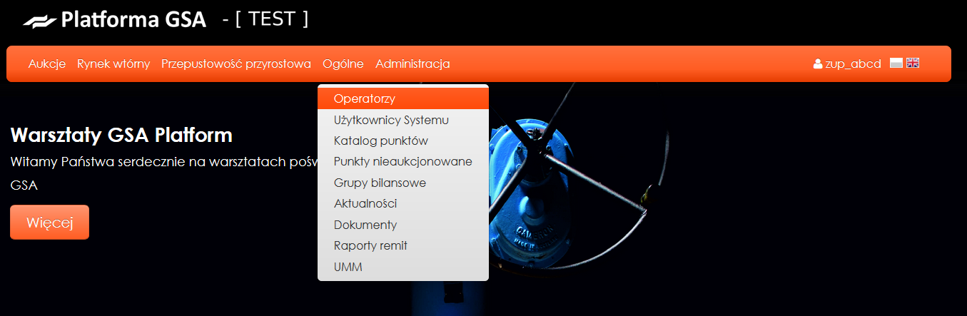
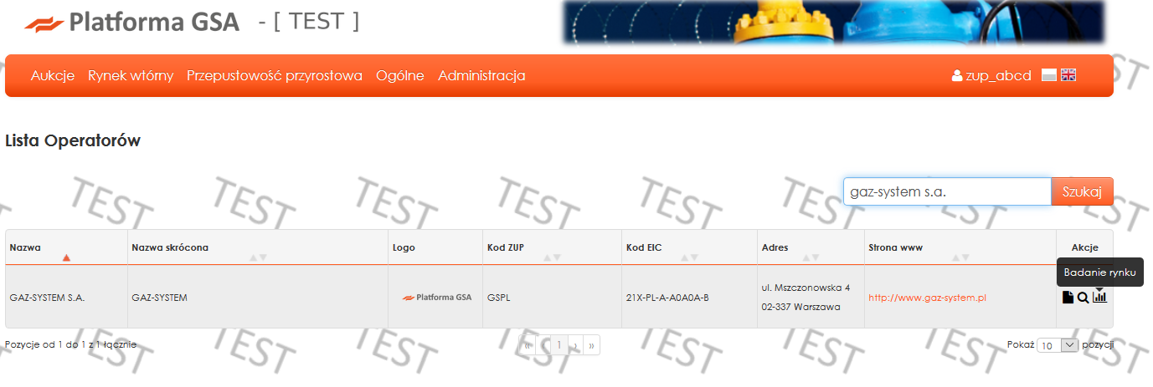
Nawiązanie współpracy z operatorem w zakresie badania rynku
Użytkownik Systemu
W przypadku, gdy Użytkownik Systemu posiada już dostęp do prowadzonych przez OSP badań rynku, ikonka „Badanie rynku” nie będzie widoczna.

Slide 6
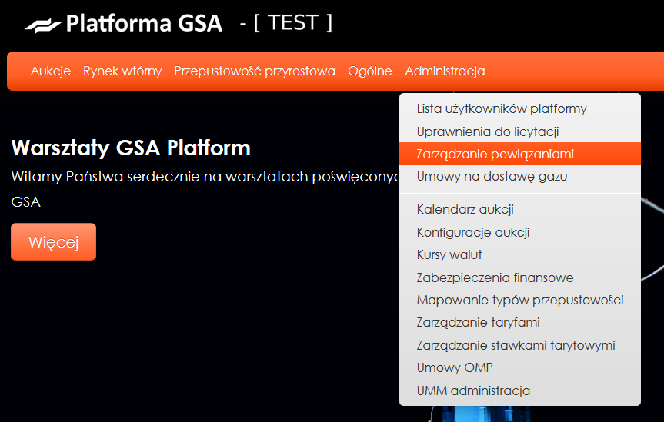
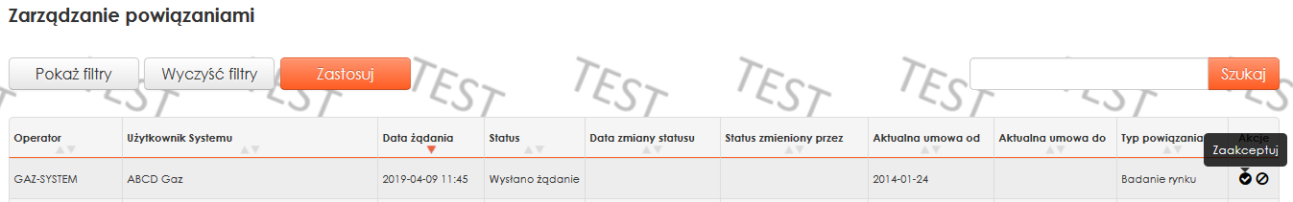
AKCEPTACJA nawiązania współpracy w ramach badania rynku PRZEZ OPERATORA
Operator

Slide 7
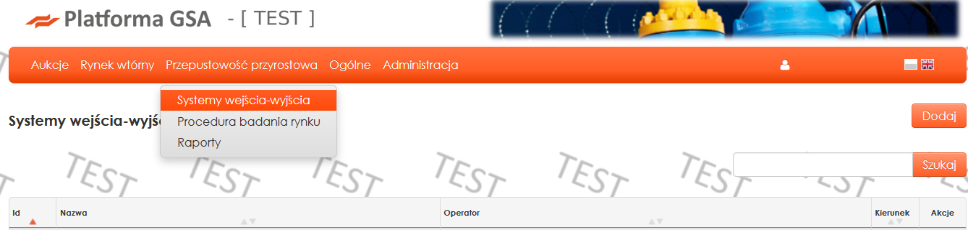
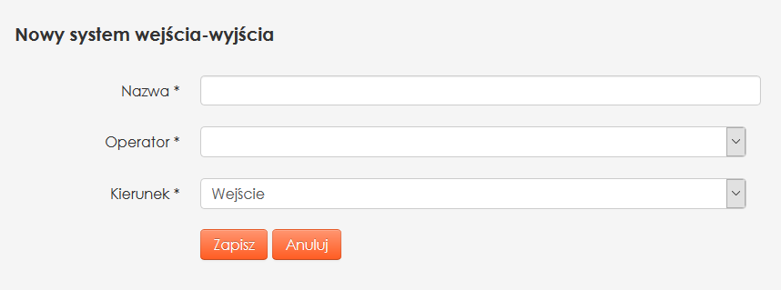
Definiowanie systemów wejścia-wyjścia, których dotyczyć będzie procedura badania rynku
Operator

Slide 8
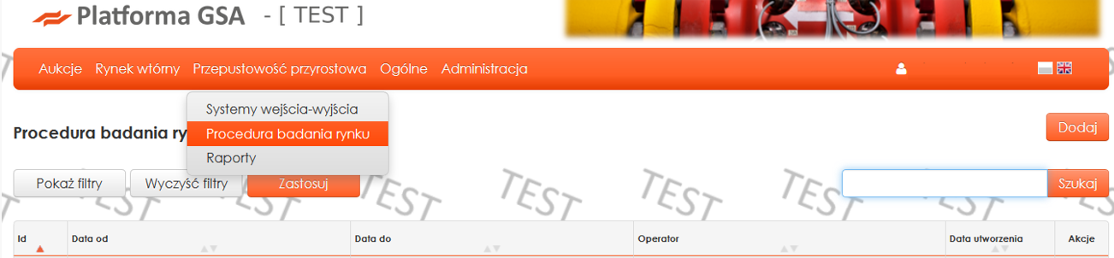
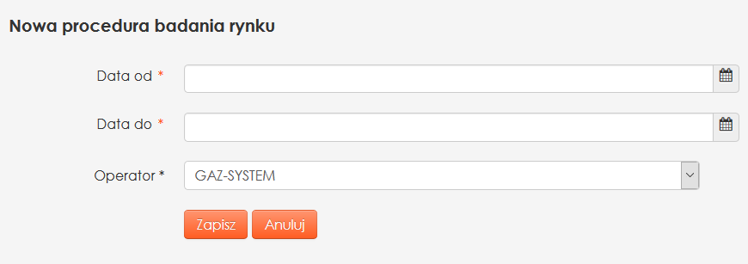
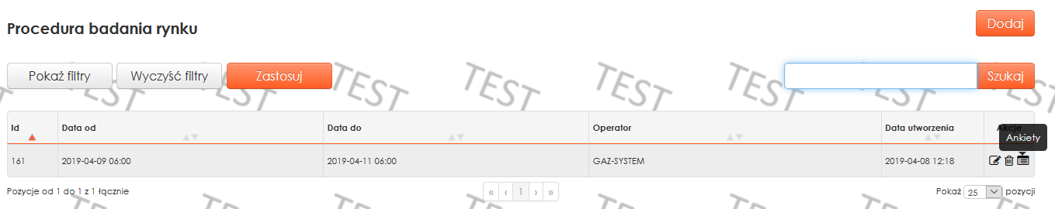
Nowa procedura badania rynku
Operator

Slide 9
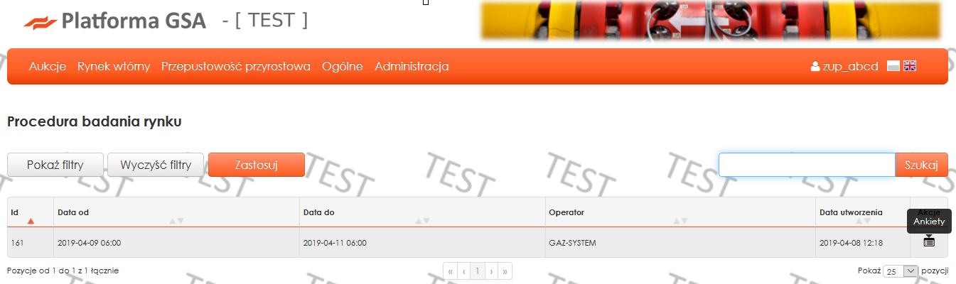
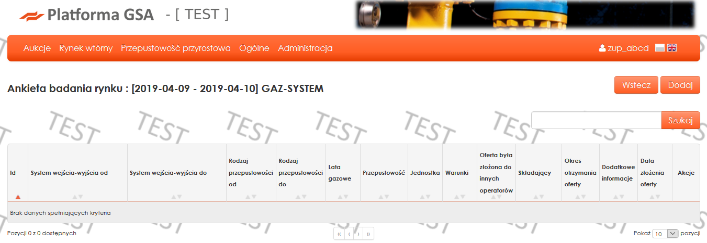
Składanie niewiążących zgłoszeń w badaniu zapotrzebowania
Użytkownik Systemu
Aby złożyć niewiążące zgłoszenie zapotrzebowania w badaniu rynku prowadzonym przez Operatora należy wypełnić ankietę

Slide 10
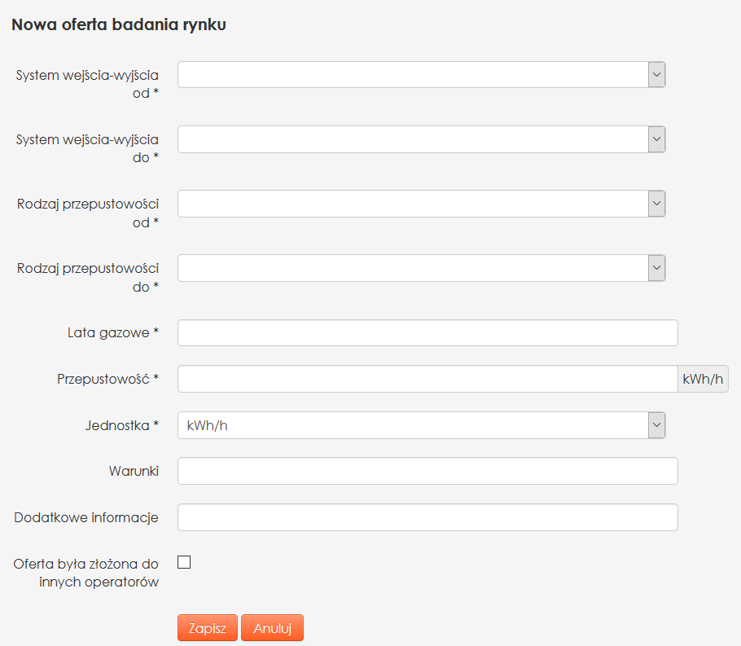
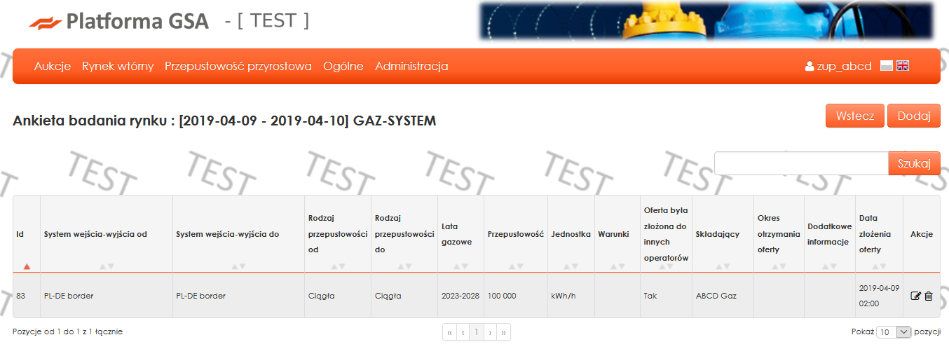
Składanie niewiążących zgłoszeń w badaniu zapotrzebowania
Użytkownik Systemu
Istnieje możliwość edycji i usunięcia ankiety do momentu zakończenia badania przez Operatora

Slide 11
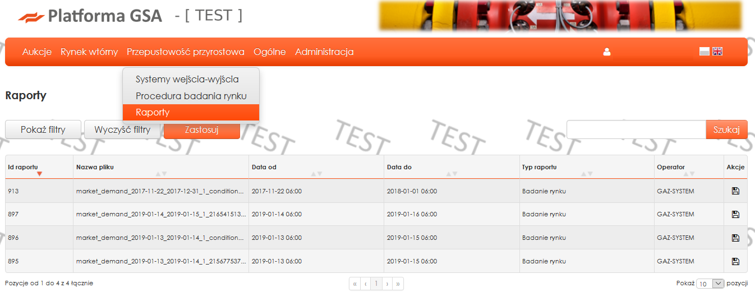
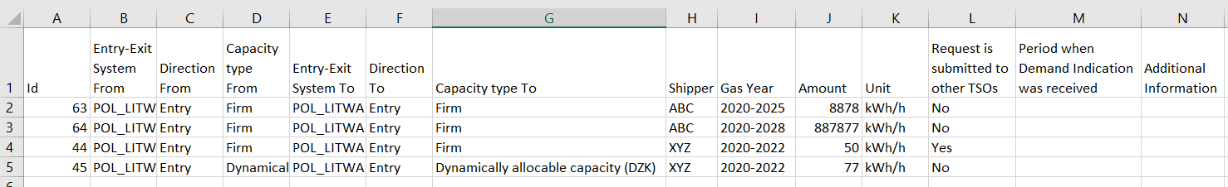
Raport z przeprowadzonego badania rynku
Operator
Stały pogląd do aktywnych badań rynku oraz do wskazań zapotrzebowania składanych przez Użytkowników Systemu
Raport z badania możliwy będzie do wygenerowania dopiero po jego zakończeniu

Slide 12
  Great Solution for Auctioning

